Slide 1
A kacsatrágya szerepe a mezőgazdasági termelésben
2025. Április 9. “A kacsa trágya kezelésének és gazdasági hasznosításának új irányai – Kerekasztal-beszélgetés”
Előadó: Fodor Gábor ÖT-AGROGÉP Kft.

Slide 2
A kacsatrágya jellemzői
Egy tojó tyúk 60g/kg testsúly trágyát „termel meg”, kacsánál ez a mennyiség 100g/kg testsúly NAPONTA
A kacsák ürülékének összetétele nagyjából egy 2,8:2,3:1,7 NPK műtrágya keveréknek felel meg.
Állag: híg, nagyobb területen terül el
Környezethasználati engedély – Kormányhivatal
Kína: mesterséges tavak trágyázása
Összességében: érétkes talajjavító anyag, de tárolni kell, környezetre közvetlenül kijuttatva veszélyes anyag

Slide 3
Kacsatrágya felhasználása
Irányítás a területen –> egyenletes eloszlás, különben egy helyet „tisztelnek meg”
Állattartási kérdés: árnyék!
Újonnan bevetett terület: nem ajánlott a kacsatrágya alkalmazása
Tó: egyenletesen feloldódva híg öntöző folyadék lesz
Kacsaalom komposztálása:
széna, szalma, forgács -> „felitatni”, ne folyjon szét a területen
2-3 cm vastag réteg, összeszedni -> komposzt
Kacsatrágya, mint talajtakaró:
Potenciális növények: hajdina, here, rozs
elfogyasztható a kacsák által -> további trágya -> beletapossák

Slide 4
Hasznosítás
Szerves talajjavító: darálás, előfermentálás folyamatán esik át, amely a költséghatékonyabb szállítást, talajra történő kijutását teszi lehetővé. A trágyában található magas szalma tartalom nagyban segíti a termőföld lösztartalmának regenerálódását. Lassú lebomlása miatt éven túli pozitív hatása is van. A szerves talajjavító biogazdálkodásban is használható.
Magas ammónia és foszfor tartalom
Szervestrágya gyártás gépi granulálással 1,5 tonna mennyiség/adag felett éri meg
Kisebb tömeg kell 1 ha területre, mint szarvasmarha trágyából
Ár: 4.000 Ft/tonnától, szállítási költség alacsonyabb)
Szállítás: akár 70 km távolságon túlra is
Kínaiak: kacsatrágya illatos termékek (pl. tea)

Slide 5
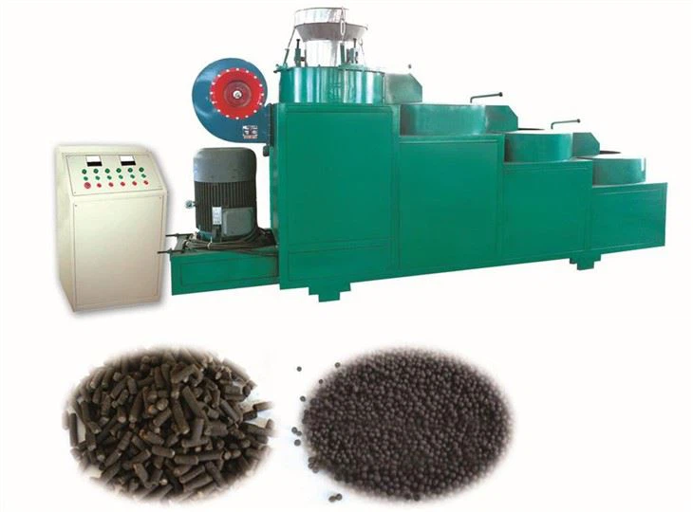
Kacsatrágya pelletálás

Slide 6
Köszönöm a figyelmet! gabfodor@freemail.hu

